Slide 1
Fitness kalkulačka
Matej Baran, Boris Krátky, Šimon Šrobár

Slide 2
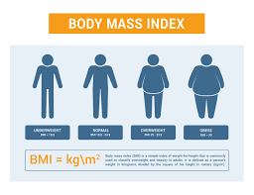
Na čo vlastne slúži program
Je to informačný program pre ľudí, ktorí sa nevyznajú do cvičenia, stravovania
Po zadaní váhy, výšky, veku (vypočíta BMI) a zadaného programu, program poskytne informácie na stravu a prípadne na doporučené cvičenia

Slide 3
Rozdelené úlohy
Baran – vyzná sa do cvičenia a stravovania, tak on poskytoval informácie na výpisi (printy)
Krátky - vytvoril logiku kódu (vzorec na BMI) a jednotlivé časti kódu
Šrobár – prezentácia a prepájanie s Git-om, Git-Hub-om a vedúcko

